Slide 1
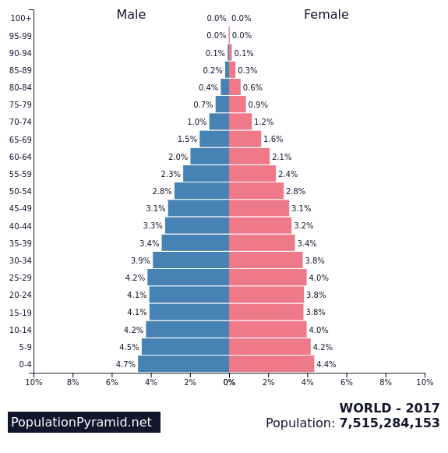
Věková struktura obyvatelstva
Zdroj: vygenerováno na stránkách populationPyramid.net
Prezentace je určena pro samostatnou práci s odkazy na internetové zdroje.
Pro zapsání odpovědí je pracovní list, který je přílohou této prezentace.
Autorem materiálu a všech jeho částí, není-li uvedeno jinak, je Mgr. Jan Zicha. Dostupné z Metodického portálu www.rvp.cz, ISSN: 1802-4785. Provozuje Národní ústav pro vzdělávání, školské poradenské zařízení a zařízení pro další vzdělávání pedagogických pracovníků (NÚV).

Slide 2
Počet obyvatel na Zemi
A. Struktura obyvatel podle věku a pohlaví
Na úvod přečtěte texty ze zdrojů 1, 2 a následně vypracujte úkoly do pracovního listu.
Struktura obyvatel podle věku a pohlaví
1.
Jaké věkové skupiny rozlišujeme ve struktuře obyvatelstva? Zapište do pracovního listu s využitím zdrojů 2, 3 a 4.
Věkové pyramidy
Z tabulky věkového složení obyvatelstva České republiky (zdroj 4) určete:
Která věková skupina obyvatel má největší podíl?
b) Ve které skupině se podíl obyvatel za uvedených 10 let snižuje a ve které naopak roste?
2.
Problém stárnutí populace
V 1
Volitelný úkol:
c) Dokážete určit příčiny těchto změn (úkol 2b)?
Věková pyramida ČR
Zdroje:
1. Struktura obyvatelstva
Demografie.info
2. Struktura podle věku a pohlaví Demografie.info
Google
3. Vybrané pojmy demografické statistiky
4. Tabulka – věkové složení ČR

Slide 3
B. Věkové pyramidy
Z nabídnutých zdrojů (nebo v učebnici) vyhledejte informace o věkové pyramidě a jejích typech. Vypracujte níže uvedené úkoly do pracovního listu.
Struktura obyvatel podle věku a pohlaví
Věková pyramida
Typy věkových pyramid
Wikipedie
Typy věkových pyramid
Kliknutím stáhnete dokument ve formátu pdf
Co prozradí věková pyramida
Geografické rozhledy
Věkové pyramidy
Jak se mění věková struktura světové populace? Porovnejte typ pyramidy např. v letech 1950, 1970, 1990, 2010 a současný rok. Změny stručně popište.
Jaký je odhad vývoje v budoucnu? Nastavte např. rok 2100.
3.
Problém stárnutí populace
Na stránkách Populationpyramid.net výběrem zobrazte věkové pyramidy níže uvedených států. Určete a zapište do pracovního listu typ pyramidy každého státu a přiřaďte popis (Německo, Nigérie, Indie).
Věková pyramida ČR
4.
Stránky Populationpyramid.net (po otevření stránky kliknutím na šipku v levém horním rohu vyberte stát):
Google
Věková pyramida světové populace
Populationpyramid.net

Slide 4
Přirozená měna obyvatel
C. Problém stárnutí populace
Vyberte jeden ze dvou nabídnutých zdrojů a po přečtení textu vypracujte do pracovního listu zadané úkoly.
Stárnutí populace
Demografie.info
Stárnutí populace
Wikipedie
Struktura obyvatel podle věku a pohlaví
Na stránkách population.pyramid.net vyberte stát Rakousko (Austria) a posunem +/- 5 v části „year“ pozorujte změny věkové pyramidy v období od roku 1950 s projekcí do roku 2050.
Které dvě složky obyvatel se mění a jak?
5.
Věkové pyramidy
Věková pyramida světové populace
Populationpyramid.net
Dokážete popsat, jaká jsou rizika stárnutí populace z hlediska ekonomického a sociálního?
6.
Problém stárnutí populace
Ke stárnutí populace – podobně jako v ostatních vyspělých zemích – dochází také v Německu. Jakou úlohu zde může hrát migrace? Porovnej své názory s uvedeným článkem.
V2
Věková pyramida ČR
Problém stárnutí populace v Německu
Globe24.cz
Ke stárnutí populace dochází také v Číně. Jakou roli zde hrála politika jednoho dítěte? Jak reaguje vláda? Prohlédněte věkovou pyramidu v období posledních deset let – je již patrná změna v plodnosti? Jaká je projekce do roku 2050? Stručně zapište.
V3
Článek: Čínská populace stárne
iDNES.cz
Google

Slide 5
Vývoj počtu obyvatel v budoucnu
D. Věková pyramida ČR
Věkové pyramidy
Populationpyramid.net
Struktura obyvatel podle věku a pohlaví
Na stránkách Populationpyramid.net vyhledejte a prohlédněte si věkovou pyramidu České republiky. Sledujte vývoj od roku 1950 po současnost a dále projekci do roku 2005.
Vyhledej aktuální rok. O jaký typ pyramidy se jedná?
Vysvětlete jednotlivé zářezy. Dokážete vysvětlit, čím jsou způsobeny?
Víte co způsobilo zvýšení porodnosti v 70 letech minulého století? Vyhledejte na internetu pojem „Husákovy děti“.
Věkové pyramidy
7.
Problém stárnutí populace
Věková pyramida ČR
Dochází také v naší republice ke stárnutí populace?
Jaká ekonomická, případně sociální rizika hrozí v budoucnu vaší věkové skupině?
V4
Doplňující text:
Demografické stárnutí ČR podle výsledků projekce
Google

Slide 6
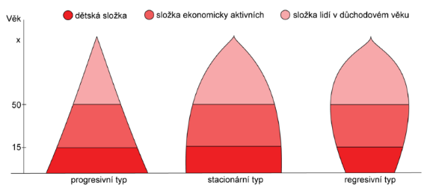
Typy věkových pyramid
Zdroj:
Conscious. Commons.wikimedia.org: Typy vekovych pyramid.png[online]. 2008-11-11. [cit. 2017-11-02]. Dostupný pod licencí Public domain na WWW:<https://commons.wikimedia.org/wiki/File:Typy_vekovych_pyramid.png>.

Slide 7
Věkové složení obyvatelstva ČR, 2005–2015
Zdroj: Český statistický úřad. Obyvatelstvo podle věku a rodinného stavu. [online]. 2015 [cit. 2017-11-16]. Dostupný z WWW: <https://www.czso.cz/documents/10180/32853359/1300691601.pdf/842b23fa-2a71-4511-8d27-7e190846f7fc?version=1.0>.

Slide 8
Vybrané pojmy demografické statistiky
Struktura obyvatelstva – složení obyvatelstva nebo nositelů určité demografické události podle různých demografických, sociálních, případně geografických či ekonomických kategorií. Struktura se publikuje v absolutních číslech (počty osob) nebo v relativních číslech (procentní podíl na celku, index apod.). Základními kritérii pro sledování struktury obyvatelstva jsou v demografické statistice pohlaví a věk, dalším pro demografickou statistiku důležitým kritériem je rodinný stav.
Věková struktura obyvatelstva – je výchozím uspořádáním demografických dat pro jakoukoli demografickou analýzu. Obyvatelstvo se třídí podle jednoletých věkových skupin (jednotek věku), nebo zkráceně podle pětiletých věkových skupin, případně i podle jinak definovaných věkových kategorií (např. děti do 14 let, senioři ve věku 65 a více let, ženy ve fertilním věku). Věkem obyvatele se v demografické statistice rozumí dokončený věk, jehož osoba dosáhla v okamžiku zjišťování, tedy věk při posledních narozeninách.
Průměrný věk – je aritmetickým průměrem dat o dokončeném věku za jednotlivé osoby, zvýšený o konstantu 0,5 roku. Nemá nic společného s průměrným věkem při úmrtí ani s nadějí dožití (střední délkou života), za něž bývá často zaměňován.
Medián věku – střední hodnota, která rozděluje populaci podle věku na dvě stejně početné části, neboli věk, kterého dosáhla právě polovina populace.
Index stáří – počet osob ve věku 65 a více let na 100 dětí ve věku 0–14 let.
Index ekonomického zatížení – počet dětí ve věku 0–14 let a osob starších 65 let na 100 osob ve věku 15–64 let.
Zdroj: Český statistický úřad. Demografický vývoj Pardubického kraje - 1991 - 2004. [online]. 2006 [cit. 2017-11-16].
Dostupné na www: <https://www.czso.cz/csu/czso/13-5303-05--metodicke_vysvetlivky>.

Slide 9
Použitá literatura:
Anděl, Jiří. a kol.: Makroregiony světa. Regionální geografie pro gymnázia. Praha: Nakladatelství České geografické společnosti, 2010. ISBN 978-80-86034-78-2.
Hanus, M.; Šídlo, L.: Školní atlas dnešního světa. Praha: Terra klub, 2011. 1. vydání. ISBN 978-80-902282-6-9.
Klímová, Eva. Školní atlas světa. Praha: Kartografie Praha, 2007. 2. vyd. ISBN 978-80-7011-925-9.
Matoušková, Alena a kol.: Geografie pro střední školy. Socioekonomická část. Praha: SPN, a.s. 2014. ISBN 978-80-7235-545-7.

